Slide 1
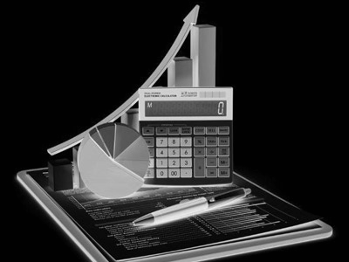
Presupuesto
Jorge Acevedo Correa
Judiann M. Cruz Berríos
19 de junio de 2017

Slide 2
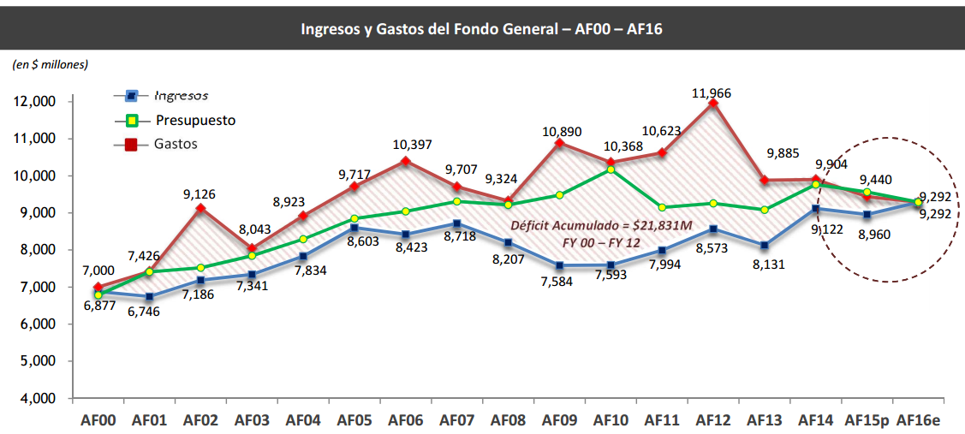
Presupuesto 2000 a 2016

Slide 3
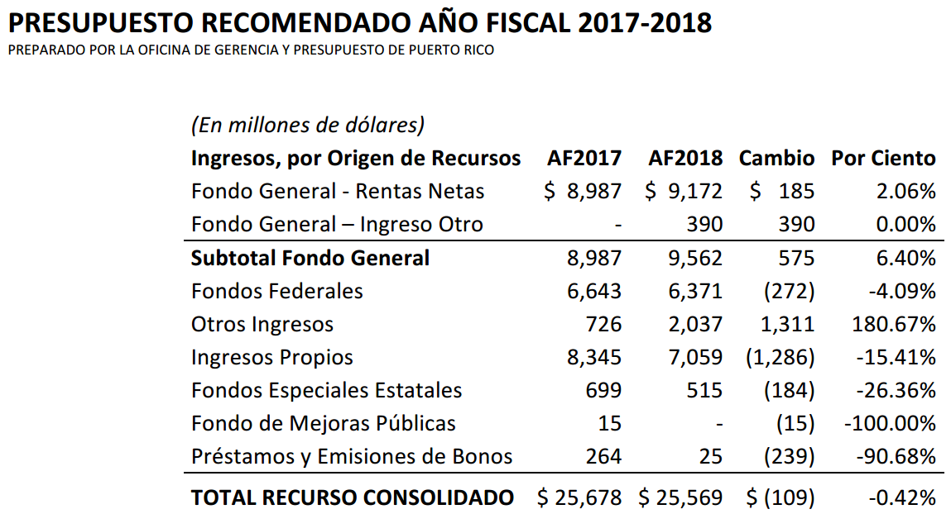

Slide 4
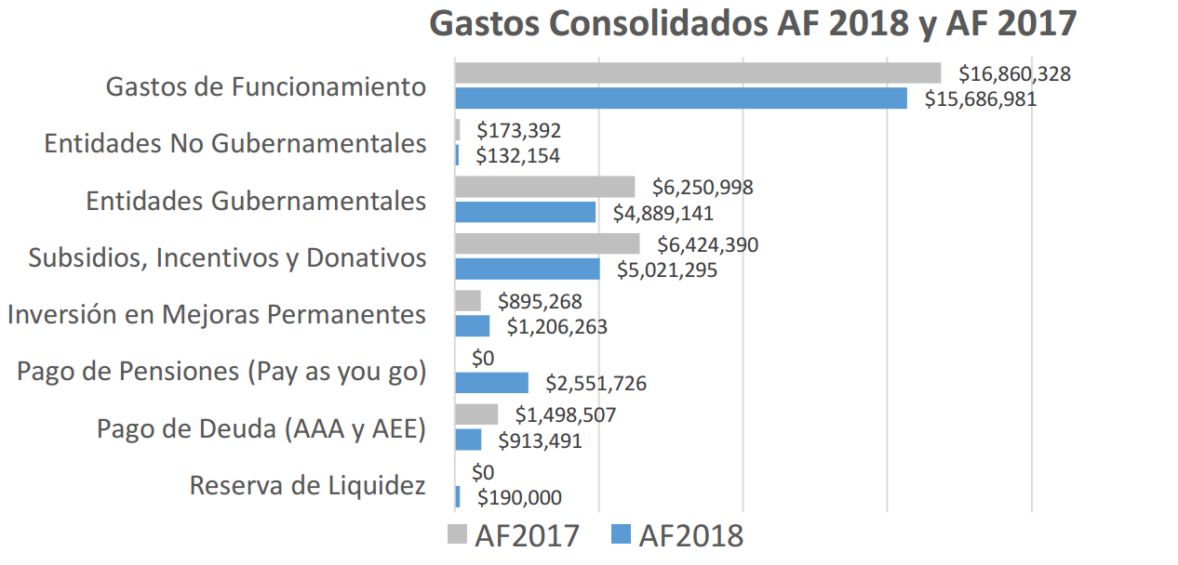

Slide 5
La deuda

Slide 6
Efectos políticos en las decisiones
Préstamos para obras
Planificación
Estrategias
El voto

Slide 7
En conclusión
Recortes
Deuda
Redistribución de los ingresos
Se salvarán las pensiones a costa de sacrificar las ayudas y subvenciones que disfrutan otras personas.

